Slide 1


Поняття про об’єкт у програмуванні. Властивості об’єкта.
За новою програмою 2017 року

Slide 2

Поняття про програмний об’єкт
Розділ 3 § 17
що таке програма;
Ти дізнаєшся
що таке програмний об’єкт;
Пригадай
як створюють програми в середовищі виконання алгоритмів Скретч;
як дізнатись, які об'єкти використовують у проекті, складеному в середовищі Скретч.
значення яких властивостей програмного об'єкта можна змінити у вікні середовища Скретч;
значення яких властивостей програмного об'єкта можна змінити під час виконання програми;
як дізнатися про значення властивостей об'єкта.

Slide 3


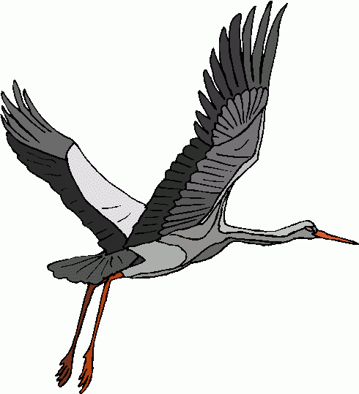
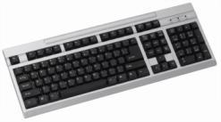
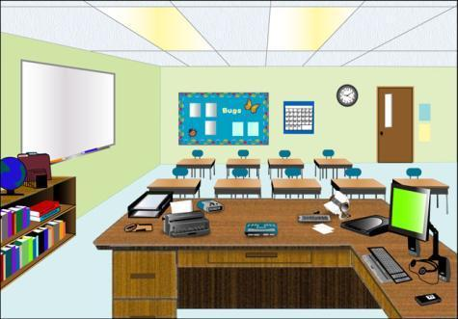
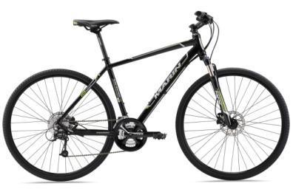

Що таке програмний об'єкт?
Розділ 3 § 17
Ти вже знаєш, що істоту, явище або предмет, на який звернули увагу або з яким виконують дії, називають об'єктом.

Slide 4


Що таке програмний об'єкт?
Розділ 3 § 17
Об'єкти можуть відрізнятися один від одного:
Властивостями
Діями, які можна виконувати над ними.

Slide 5

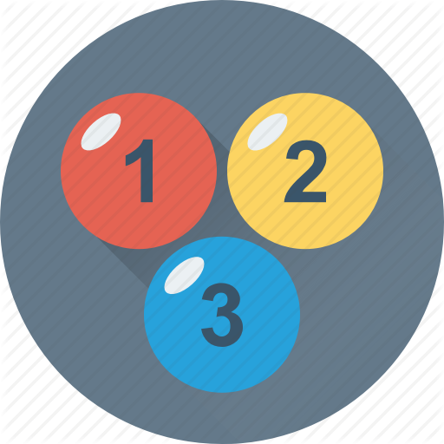
Що таке програмний об'єкт?
Розділ 3 § 17
Властивостей в одного об'єкта може бути багато. Залежно від мети й завдань під час роботи з об'єктом завжди можна звернути увагу на його окремі властивості та значення кожної з них.
Значення властивостей можуть бути:
Текстовими даними
Числовими даними

Slide 6

Що таке програмний об'єкт?
Розділ 3 § 17
Кожна властивість об'єкта має своє значення.
Учень
Властивість | Значення властивості
Прізвище | Петренко
Ім’я | Петро
По батькові | Петрович
Дата народження | 12 січня 2007 року
Маса | 51 кг
Зріст | 145 см
Колір волосся | Чорний
Колір очей | Зелений
Адреса проживання | вул. Святогірська, 34, 12
Клас | 6-А

Slide 7
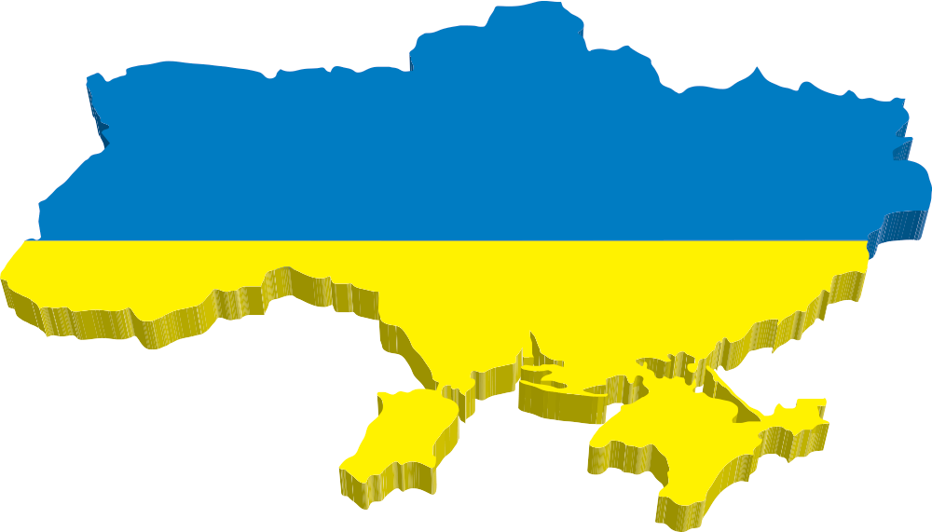
Що таке програмний об'єкт?
Розділ 3 § 17
Приклади об'єктів, їх властивостей і значень цих властивостей:
Країна
Властивість | Значення властивості
Ім’я | Україна
Дата проголошення незалежності | 24 серпня 1991 р
Площа | 604 тис. кв. км.
Довжина кордону | 7590 км
Чисельність населення | 47 млн
Кольори на прапорі | Синій, жовтий
Наявність виходу до моря | Так

Slide 8

Що таке програмний об'єкт?
Розділ 3 § 17
З об'єктом також пов'язане поняття середовища, тобто місця, у якому він може перебувати або де з ним можна виконувати деякі дії.
Різні комп'ютерні програми є середовищем для певних об'єктів, властивості яких і дії з якими можна змінювати.

Slide 9
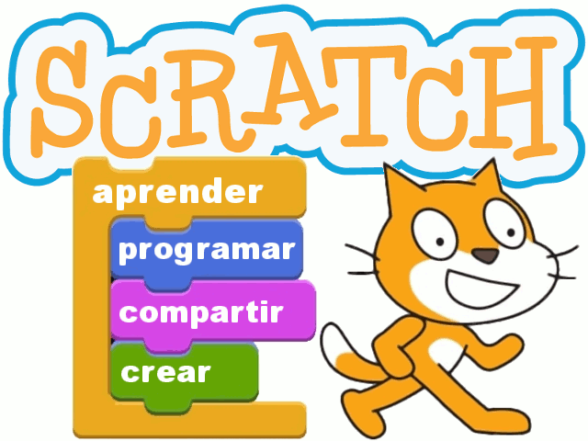

Поняття про об’єкт у програмуванні
Розділ 3 § 17
У 5-му класі ви створювали проекти для виконавців у середовищі складання та виконання алгоритмів Scratch.

Slide 10
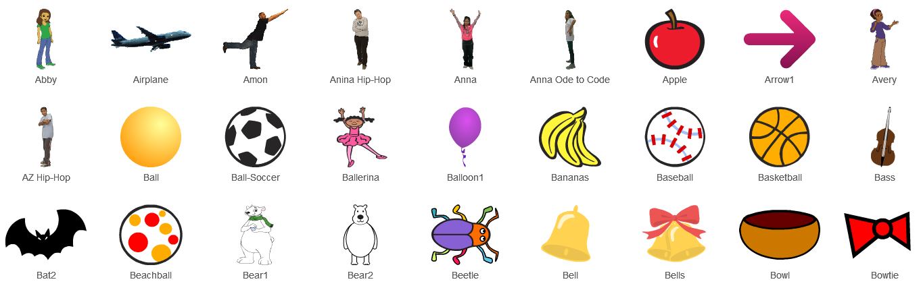
Поняття про об’єкт у програмуванні
Розділ 3 § 17
Ви використовували різних виконавців, кожен з них мав один або кілька образів (костюмів).
Нагадаємо, що і виконавці, і їх образи є програмними об'єктами середовища Scratch.

Slide 11
Повторення
Розділ 3 § 17
Файли, які відкривають і створюють у середовищі Скретч, називають проектами.
Кожний проект містить:
Зображення виконавців алгоритму
Фон сцени
Програмний код (скрипт)
на якій відбуваються події з виконавцями
складається із запропонованих у середовищі команд

Slide 12
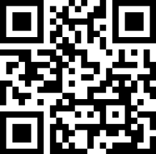
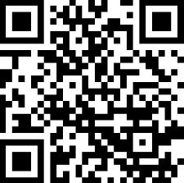
Середовище виконання алгоритмів
Розділ 3 § 17
Розробники комп'ютерних програм постійно покращують створені середовища. Ми працюватимемо із середовищем, яке:
можна завантажити на сайті Скретч
використовувати таке ж середовище онлайн
або
https://scratch.mit.edu/scratch2download
https://scratch.mit.edu/projects/editor/?tip_bar=home

Slide 13

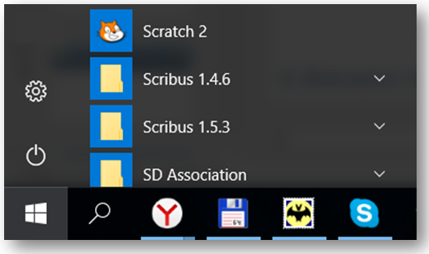
Середовище виконання алгоритмів
Розділ 3 § 17
Встановлене на комп'ютері середовище Scratch 2 можна завантажувати з:
Головного меню
За допомогою значка на Робочому столі

Slide 14
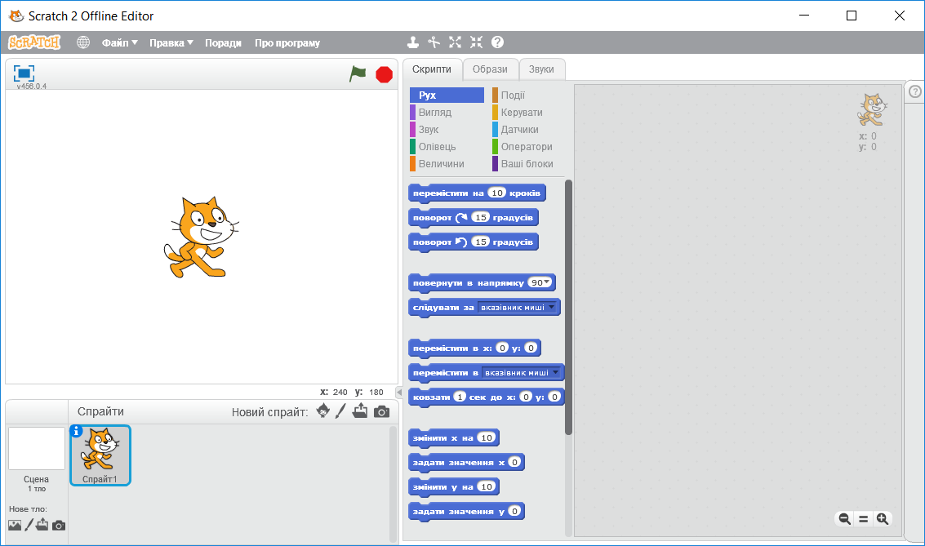
Вікно Scratch 2
Розділ 3 § 17
Меню
Кнопки управління вікном
Рядок заголовка
Групи команд
Виконавець
Контейнер команд виділеної групи
Сцена
Список об’єктів
Область складання програми

Slide 15
Програмні об'єкти та їх властивості в Scratch
Розділ 3 § 17
Виконавців алгоритму в середовищі Скретч ще називають спрайтами.

Slide 16
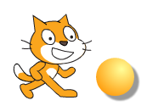
Програмні об'єкти та їх властивості в Scratch
Розділ 3 § 17
Усі спрайти мають свої властивості:
ім'я
положення на Сцені,
розміри,
напрямок, у якому вони будуть рухатися,
колір костюма та інші.
Кожна із цих властивостей має своє значення.

Slide 17
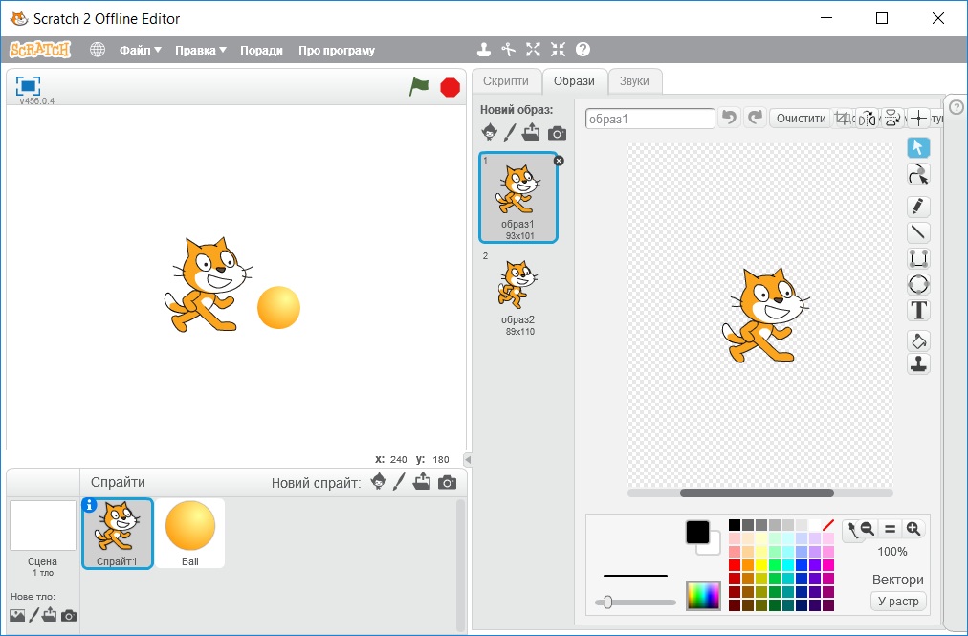
Програмні об'єкти та їх властивості в Scratch
Розділ 3 § 17
Виконавці та їх образи
Розділ Спрайти, де ви бачите ескізи двох виконавців: Рудий кіт і Ball. Поточним (вибраним) є виконавець Рудий кіт.
Кнопка для перегляду значень властивостей об'єкта в розділі Інформація.

Slide 18

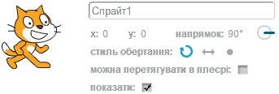
Програмні об'єкти та їх властивості в Scratch
Розділ 3 § 17
Інформація про об'єкт Рудий кіт

Slide 19
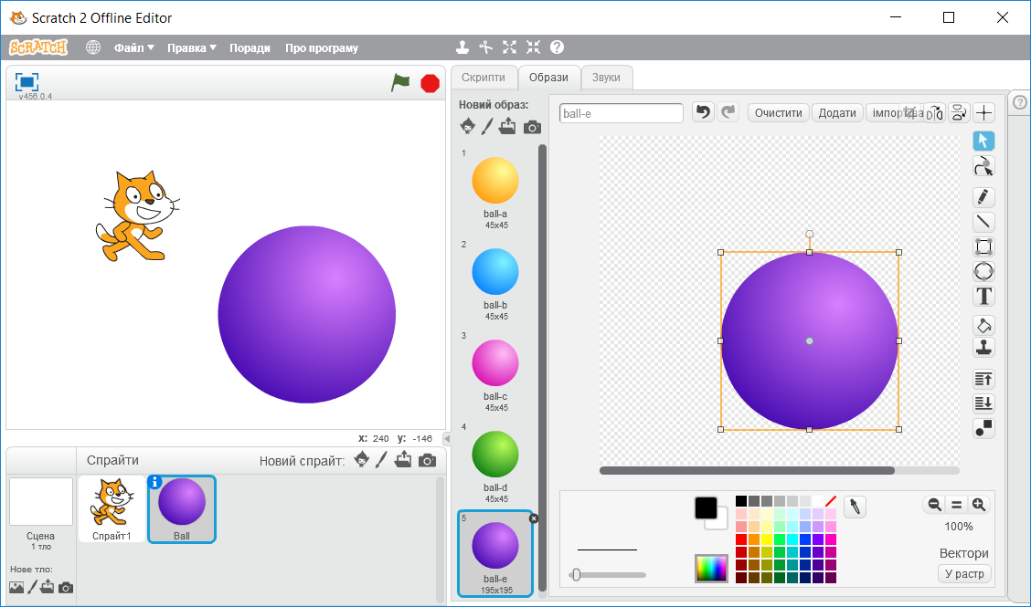
Програмні об'єкти та їх властивості в Scratch
Розділ 3 § 17
Виконавець Ball і його образи
Вкладка Образи
Образи
Вибраний в розділі Спрайти виконавець Ball

Slide 20
Програмні об'єкти та їх властивості в Scratch
Розділ 3 § 17
Створити новий спрайт у проекті можна кількома способами, вибравши відповідну кнопку на панелі інструментів розділу Спрайти:
намалювати в графічному редакторі, вбудованому в середовище Scratch;
вставити з файла;
сфотографувати камерою, підключеною до комп'ютера.
обрати готовий об'єкт з бібліотеки спрайтів

Slide 21
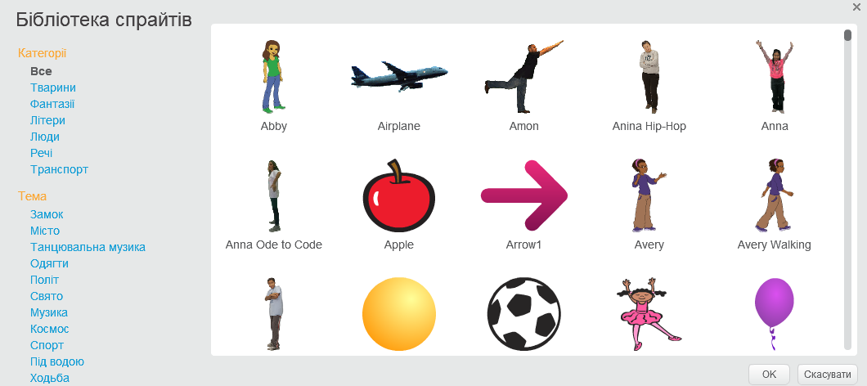
Програмні об'єкти та їх властивості в Scratch
Розділ 3 § 17
Бібліотека спрайтів у Scratch

Slide 22
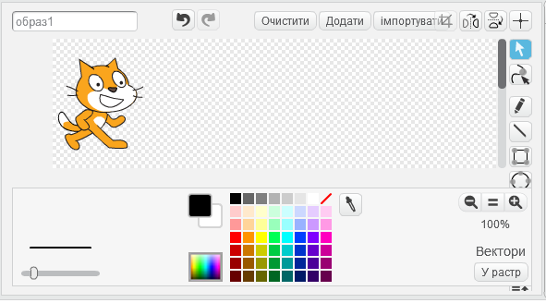
Графічний редактор Scratch
Розділ 3 § 17
Полотно для малювання
Палітра кольорів
Інструменти малювання

Slide 23
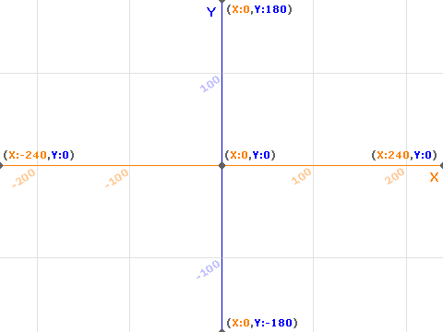
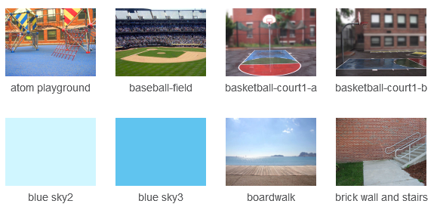
Програмні об'єкти та їх властивості в Scratch
Розділ 3 § 17
Програмним об'єктом у середовищі Scratch є також і Сцена. Сцена має такі властивості:
розмір (480 на 360 кроків виконавця)
тло

Slide 24

Програмні об'єкти та їх властивості в Scratch
Розділ 3 § 17
Якщо вибрати цей об'єкт, то на вкладці Тло можна змінити зображення на тлі Сцени
редагувати фон засобами графічного редактора
завантажувати тло з файла
використати зображення з бібліотеки
отримати з камери

Slide 25
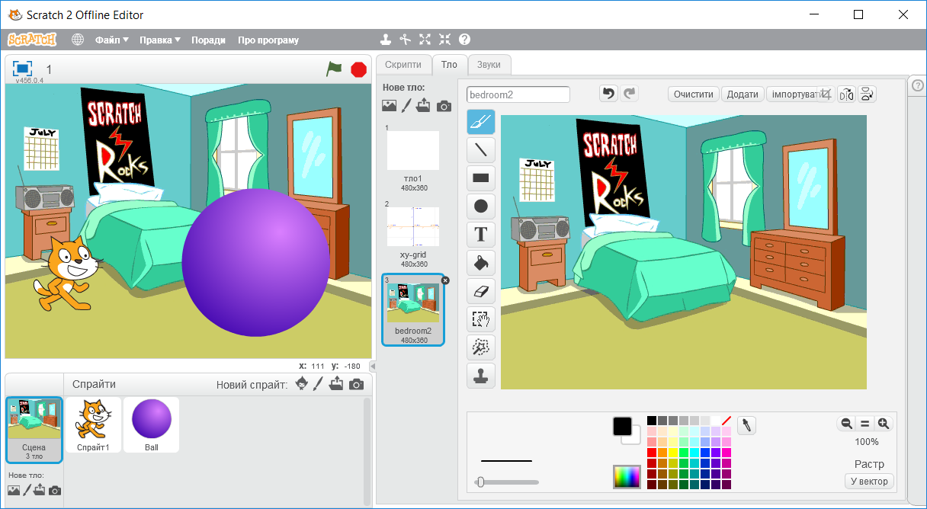
Програмні об'єкти та їх властивості в Scratch
Розділ 3 § 17
Сцена та її тло

Slide 26
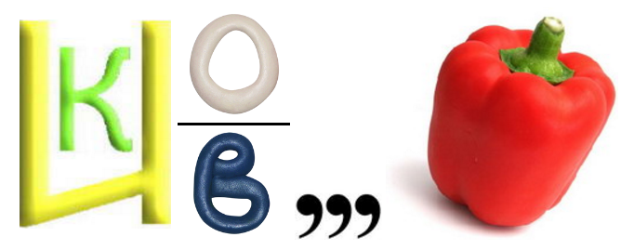

Розгадайте ребус
Розділ 3 § 17
Виконавець

Slide 27
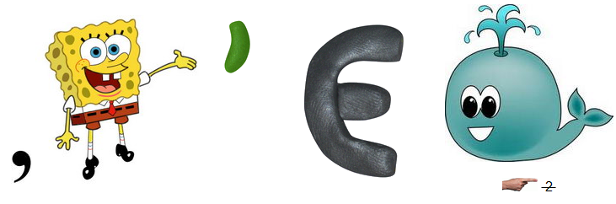
Розгадайте ребус
Розділ 3 § 17
Об’єкт

Slide 28


Дайте відповіді на запитання
Розділ 3 § 17
Що таке спрайти в середовищі Scratch?
Які властивості мають програмні об'єкти в середовищі Scratch? Як їх можна переглянути?
Якими способами можна створити новий спрайт у середовищі Scratch?
Які властивості має об'єкт Сцена? Якими способами можна змінити тло Сцени?

Slide 29
Дякую за увагу!
За новою програмою 2017 року
Урок 19

